Slide 1



Notes:
https://blog.golayer.io/google-sheets/google-finance-crypto#:~:text=Google%20Sheets'%20GOOGLEFINANCE%20function%20can,cell%20reference%20in%20the%20formula.

Slide 2
BATCH 150 DATA SCIENCE
GOOGLE SHEETS
23.03.2023
INTRODUCTION

Slide 3
Google Sheets
Genel Tanıtım
Temel ve Orta Seviye Fonksiyonlar
Sort-Filter Özelliklerinin Kullanımı
Çizelgeler ve Grafikler
Dinamik Modeller
ChatGPT ve Google Sheets

Slide 4
Google Sheets
öğrenilen bilginin uygulanmadığı zaman bir anlam ifade etmediğini belirten türkçe 10 söz
1. Bilgi sahibi olmak eşittir bilgiyi kullanmak. 2. Bilgi, uygulanmadığı sürece bir değer ifade etmez. 3. Bilgi, eyleme dönüştürülmedikçe bir anlam ifade etmez. 4. Bilgi, pratikte kullanılmadıkça bir işe yaramaz. 5. Bilgi, hayatımızı değiştirmedikçe bir anlam ifade etmez. 6. Bilgi, uygulanmadığı sürece sadece bir yük olarak kalır. 7. Bilgi, eyleme geçirilmedikçe sadece bir teoridir. 8. Bilgi, uygulanmadığı zaman sadece bir bilgi olarak kalır. 9. Bilgi, pratikte kullanılmadıkça sadece bir boş bilgidir. 10. Bilgi, uygulanmadığı zaman sadece bir bilgi yığınıdır.

Slide 5
Google Sheets i öğrencilerin sevmesi için Google Sheets in hangi yönünü ön plana çıkarmalıyım? 5 madde halinde sırala..
Google Sheets
1. Kolay Kullanım: Google Sheets, kullanıcı dostu bir arayüze sahiptir ve öğrencilerin hızlı bir şekilde kullanmalarına olanak tanır. Öğrenciler, hızlı bir şekilde veri girişi yapabilir, formüller oluşturabilir ve verileri düzenleyebilirler. 2. Paylaşım: Google Sheets, öğrencilerin birlikte çalışmalarını kolaylaştırır. Öğrenciler, birlikte çalıştıkları arkadaşlarıyla aynı belgeyi paylaşabilir ve aynı anda düzenleyebilirler. Bu, öğrencilerin birbirleriyle etkileşimde bulunmalarını ve birlikte çalışmalarını kolaylaştırır. 3. Çoklu Platform Desteği: Google Sheets, öğrencilerin farklı cihazlarda çalışmalarına olanak tanır. Öğrenciler, bilgisayarlarından, tabletlerinden veya akıllı telefonlarından Google Sheets'e erişebilirler. Bu, öğrencilerin herhangi bir cihazda çalışmalarına devam etmelerini sağlar. 4. Veri Analizi: Google Sheets, öğrencilerin verileri analiz etmelerine olanak tanır. Öğrenciler, verileri grafikler ve tablolar halinde görselleştirebilirler. Bu, öğrencilerin verileri daha iyi anlamalarına ve daha iyi kararlar almalarına yardımcı olur. 5. Ücretsiz: Google Sheets, öğrencilerin ücretsiz olarak kullanabilecekleri bir araçtır. Öğrenciler, Google hesaplarına giriş yaparak Google Sheets'e erişebilirler. Bu, öğrencilerin bütçelerini aşmadan verimli bir şekilde çalışmalarına olanak tanır.

Slide 6
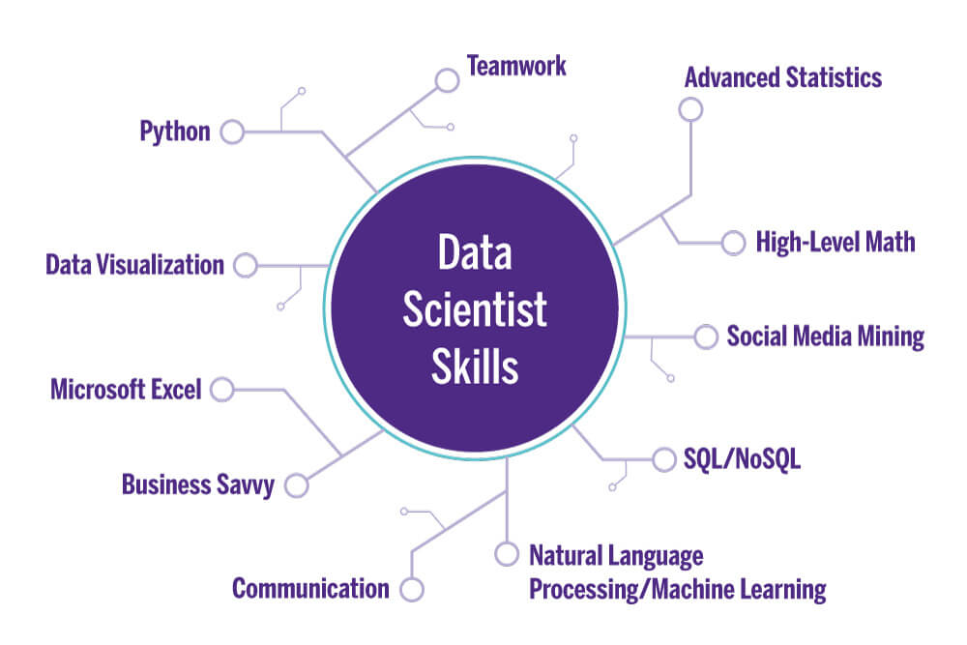
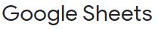
Google Sheets
Python live in Excel and Csv File
Notes:
Google Sheets, veri bilimi (data science) alanı için güçlü bir araçtır.
Google Sheets, exploratory data analysis (EDA) keşif amaçlı veri analizi için mükemmel bir araç olabilir, gerçekten ihtiyaçlarınıza bağlıdır ve elbette herhangi bir araç gibi sınırlamaları vardır, ancak Google Sheets kesinlikle data science alanında önemli bir yer işgal eder.
Google Sheets, makine öğrenimi araçları repertuarınıza güçlü bir katkı olabilir. Büyük veri kümeleri ve karmaşık algoritmalarla uğraşmak için iyi olmasa da, daha küçük veri gruplarının görselleştirilmesine ve analizine yardımcı olabilir. Hızlı bir Google Sheets madenciliğinden elde ettiğiniz sonuçlar, eldeki sorunu çözmek için doğru yönü ve makine öğrenimi algoritmasını seçme konusunda uygun bilgiler sağlayabilir.

Slide 7
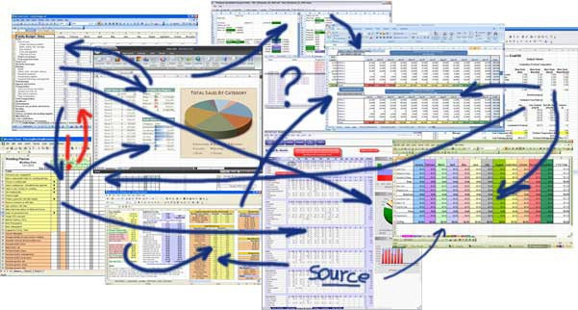
Google Sheets
Notes:
Machine learning ve deep learning de her ne kadar çoğu veri csv olarak karşımıza çıksa da Google Sheets olarak karşımıza çıkan verilerde bulunmaktadır.
Bunun yanı sıra sadece advanced seviyede bir Google Sheets bilgisi sizi Data Analist olarak iş bulmanıza yardımcı olabilir.
Google Sheetsin bünyesinde Data Science alanında kullanılan bir çok özellik var.

Slide 8
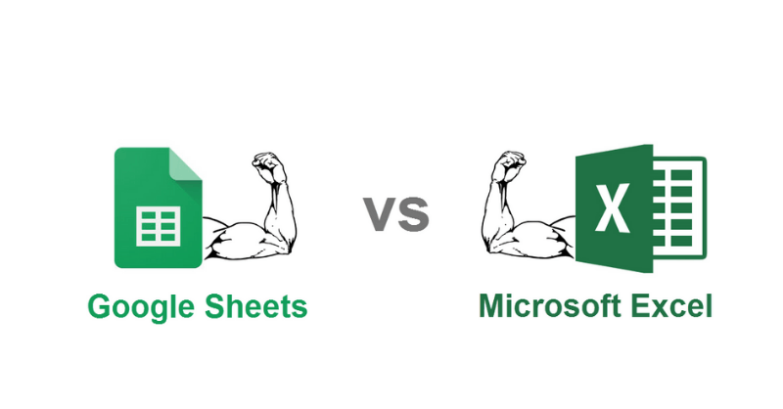



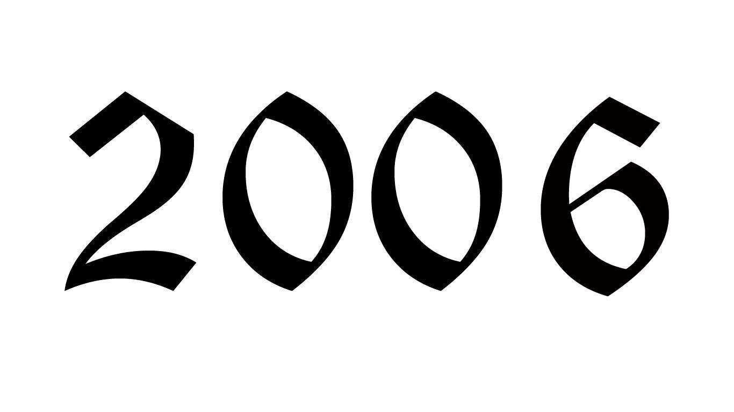

Google Sheets
Notes:
Google Sheets , kullanıcıların elektronik tablo oluşturmasına imkan sağlayan bir uygulamadır. Uygulamanın içinde Google Drive hizmetinin de yer aldığı sistemden oluşmaktadır. Google Sheets, MS Excel programının modern hali olarak tanımlanır. Aynı zamanda uygulama, dökümanlar ve slaytlar programları ile entegreli şekilde çalışmaktadır.
Google tablolar, ilk olarak 2006 yılında ortaya çıktı. İlk çıktığı yıl itibariyle sınırlı bir hizmet sağladı. Daha sonrasında uygulama bir beta sürümü ile geniş bir kullanıma geçti. Son olarak da tam kapsamlı kullanıma açıldı ve günümüzde ki son halini aldı. Fakat uygulamaya, yıllar içinde birden fazla güncelleme geldi. Bu sayede daha pratik ve basit hale getirildi.
Web tarayıcıları üzerinden çalışan uygulama aynı zamanda akıllı cihazlara da son derece uygundur.

Slide 9
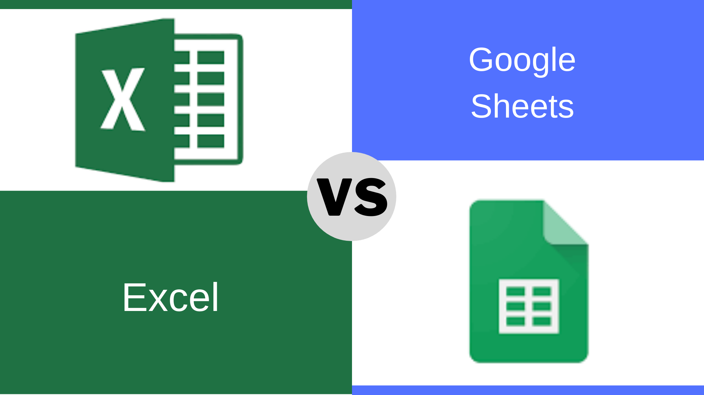
Google Sheets
Notes:
Google e tablolar, tanıtıldığı yıllarda çok revaçta olan bir program değildi. 2000’li yıllarda en popüler uygulama MS Office’in programlarıydı. Yıllara meydan okuyan, Word, Excel, Powerpoint herkesin gözünde tekti. Ancak Google öyle bir uygulama ile Microsoft’un karşısına çıktı ki, tüm herkesi şaşırttı. 2010 sonrasında daha popüler hale gelen Google Sheets, kullanıcılar tarafından sevilmeye başlandı.
MS Ofis programları ise, popülerliliğini günden güne kaybetti. Microsoft’a en büyük darbeyi vuran unsur ise ücretli olması oldu. Ayrıca bu ücreti her sene ödemek zorunda kalmanız kullanıcıları çileden çıkardı. Kimine göre alternatifi dahi olmayan Word, Excel ve Powerpoint üçlüsü teknolojinin içinde kayboldu. Ancak günümüzde halen kullananlar var. Hatta sayısı azımsanmayacak kadar çok. Fakat bu sefer rakibi daha güçlü.
Google, Office konularında microsoft kadar iddialı. Şimdi Google Excel ne kadar avantajlı maddeler halinde bakalım.

Slide 10
Google Sheets
Notes:
Google Sheets Avantajlı Yönleri
Google Sheets öncelikle ücretsiz. En büyük avantajı bu olsa gerek. Uygulamaya sahip olmak için herhangi bir ücret ödemenize gerek yok.
Sheets uygulaması kurulum gerektirmez. Geleneksel programlar gibi uğraştırıcı yükleme sorunu yer almaz. Anında giriş yaparak kullanmaya başlayabilirsiniz.
Uygulama bulut mantığı ile çalışır. Program üzerinde yaptığınız işlemler bulut sisteminde kayıt altına alınır.
Sadece kayıt altına da alınmaz, her yerde erişim imkanı da sunar.
Mobil uygulama dostudur. Yani web üzerinden yaptığınız işlemlere tablet veya akıllı telefon üzerinden devam etmenizi sağlar. Sınırsız bir özgülük imkanı sunar.

Slide 11

Google Sheets
Notes:
Google Sheets Avantajlı Yönleri
Google Sheets üzerinden istediğin kadar kullanıcı ekleyebilirsin. Ortak bir çalışma grubu bulunan bireyler için bu özellik oldukça iyi. Düzenlediğiniz tablolar üzerine birden fazla kişiyi ekleyerek programa dahil edebilirsiniz.
Uygulamanın önemli bir avantajı da Excel formatında çalışabilmesidir. Google üzerinde çalıştıktan sonra uygulamayı MS Office programında rahatlıkla açabilirsiniz.
Sheets, Google ekosisteminin içinde yer alan birçok uygulama ile beraber çalışmaktadır.
Sheets programı ayrıca birden fazla eklenti imkanını kullanıcısına sunuyor. Örneğin tablolar üzerinden Google Analytics, Lucidhart Diagrams, Classroom Manager ve Flubaroo gibi eklentileri sahip olabilirsiniz.
Google e tablolar birden fazla kişiyi eklemenizede imkan veriyor. Aynı ortak çalışma arkadaşlarınızı ekleyerek, proje üzerinde ya da içerik sisteminde çalışabilirsiniz.

Slide 12
Google Sheets
It’s a web-based spreadsheet that you can use anywhere—no more forgetting your spreadsheet files at home.
It works from any device, with mobile apps for iOS and Android along with its web-based core app.
Google Sheets is free, and it's bundled with Google Drive, Docs, and Slides to share files, documents, and presentations online.
You can download add-ons, create your own, and write custom code.
It's online, so you can gather data with your spreadsheet automatically and do almost anything you want, even when your spreadsheet isn't open.
USER FRIENDLY
Notes:
Google Sheets, kullanıcıların elektronik tablo oluşturmasına imkan sağlayan bir uygulamadır. Uygulamanın içinde Google Drive hizmetinin de yer aldığı sistemden oluşmaktadır. Google Sheets, MS Excel programının modern hali olarak tanımlanır. Aynı zamanda uygulama, dökümanlar ve slaytlar programları ile entegreli şekilde çalışmaktadır.
Google sheets, ilk olarak 9 Mart 2006 yılında ortaya çıktı. İlk çıktığı yıl itibariyle sınırlı bir hizmet sağladı. Daha sonrasında uygulama bir beta sürümü ile geniş bir kullanıma geçti. Son olarak da tam kapsamlı kullanıma açıldı ve günümüzde ki son halini aldı. Fakat uygulamaya, yıllar içinde birden fazla güncelleme geldi. Bu sayede daha pratik ve basit hale getirildi.

Slide 13
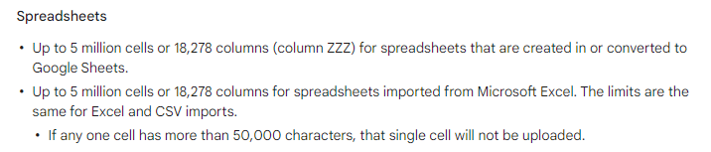
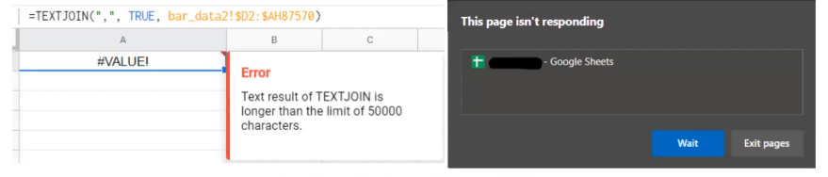
Google Sheets
Google Sheets in Limitleri
https://support.google.com/drive/answer/37603?hl=en
Notes:
5 milyon hücre ya da 18.278 sütuna kadar destekler
Microsoft Excel de aynı hücre ve sütun sayısını destekler
Sadece burada önemli olan bir hücrenin 50.000 karakterden fazlayı desteklememesi

Slide 14
HOW TO ACCESS

Slide 15
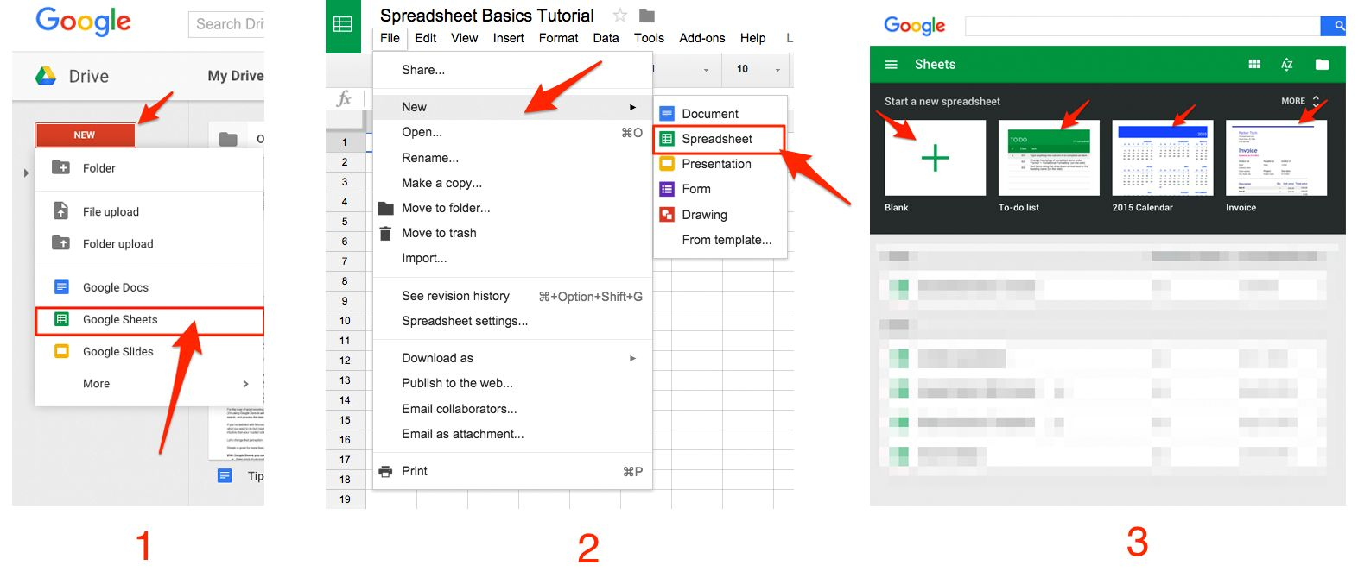
Google Sheets

Slide 16
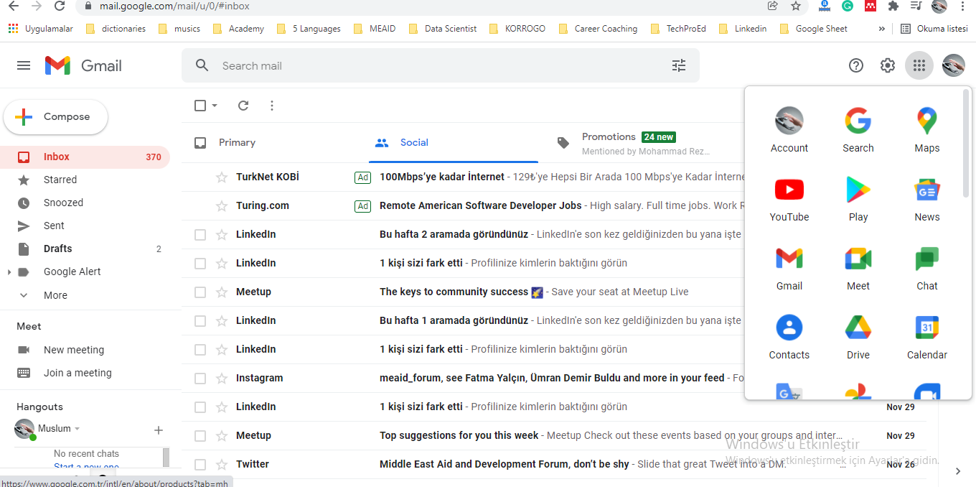
Google Sheets

Slide 17
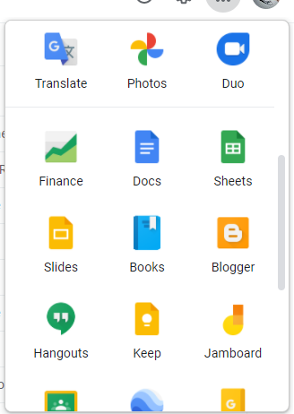
Google Sheets

Slide 18
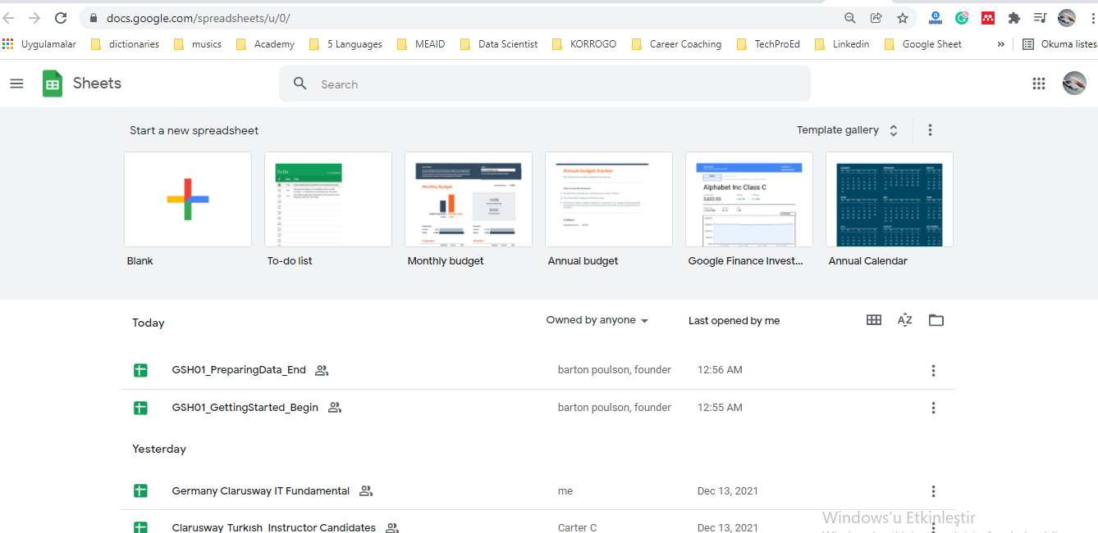
Google Sheets

Slide 19
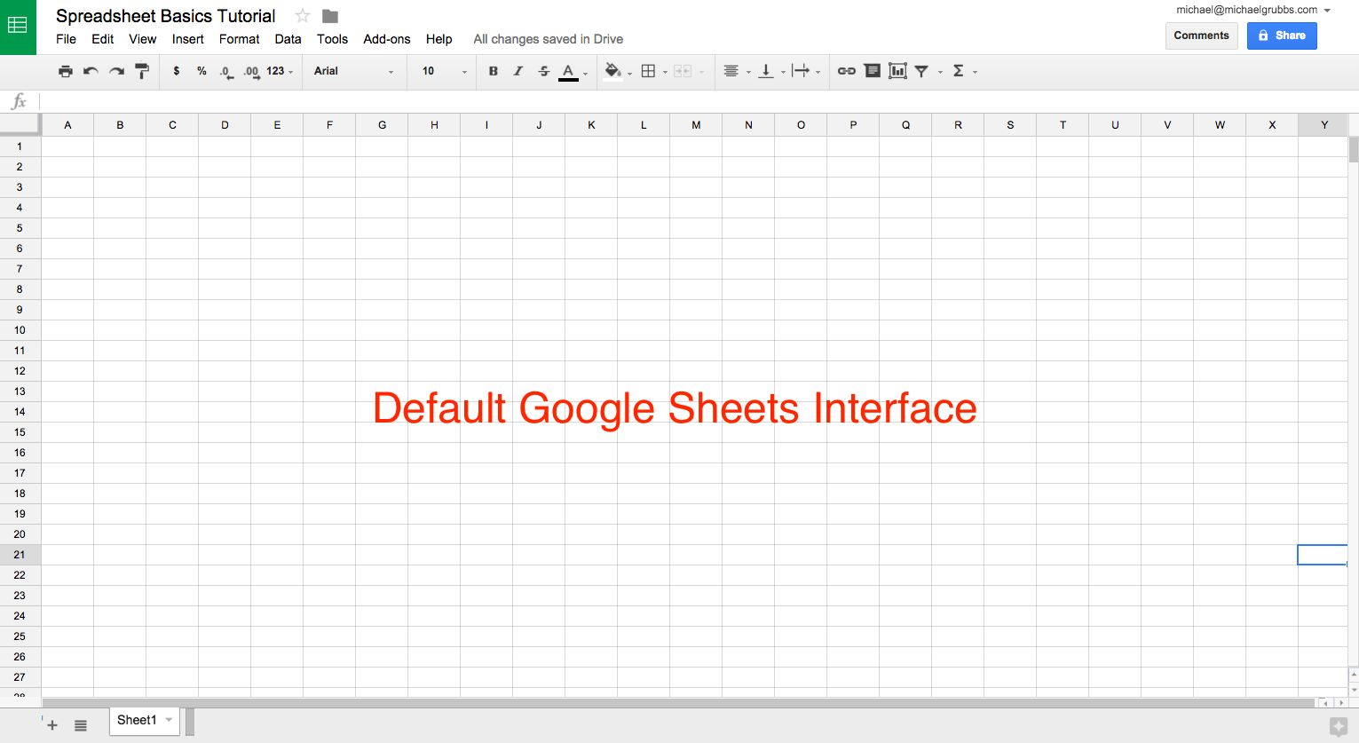
Google Sheets

Slide 20
HOW TO SHARE

Slide 21
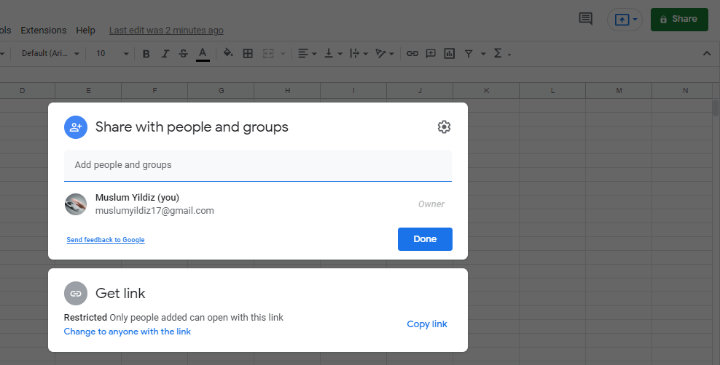
Google Sheets

Slide 22
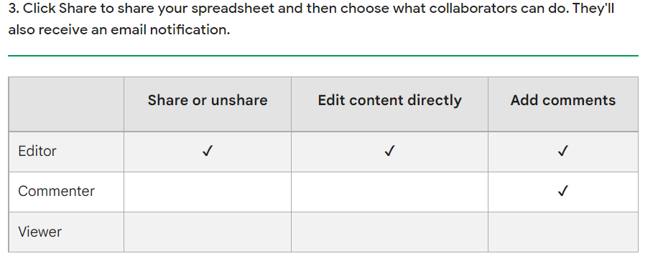
Google Sheets

Slide 23
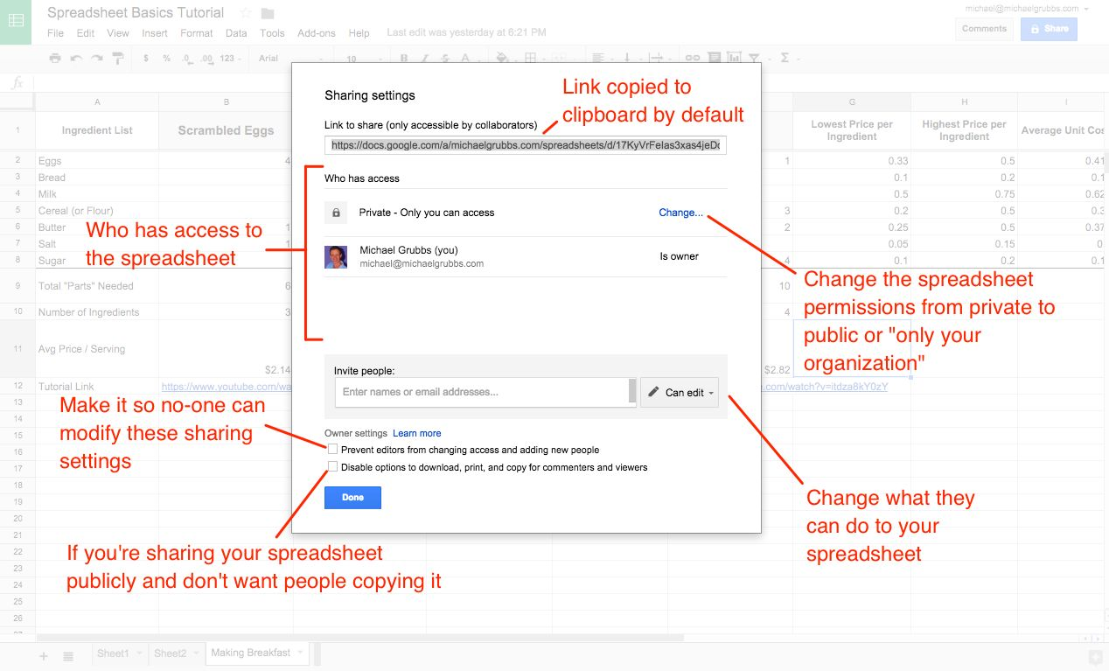
Google Sheets

Slide 24
DATA TYPES AND TOOLBAR

Slide 25
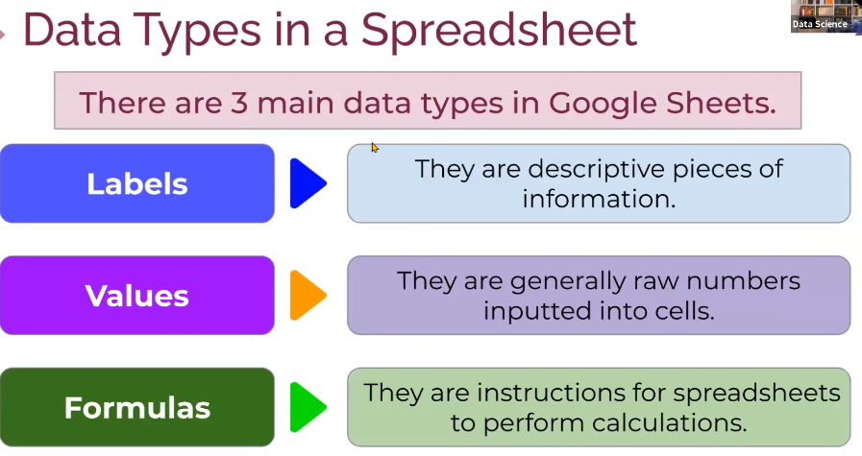
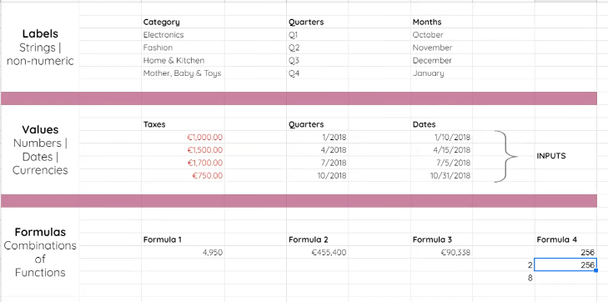
Google Sheets
Notes:
Labels: They are descriptive pieces of information . String ifadeler
Values: They are generally raw numbers inputted into cells
Formulas: They are instructions for spreadsheets to perform calculations.

Slide 26
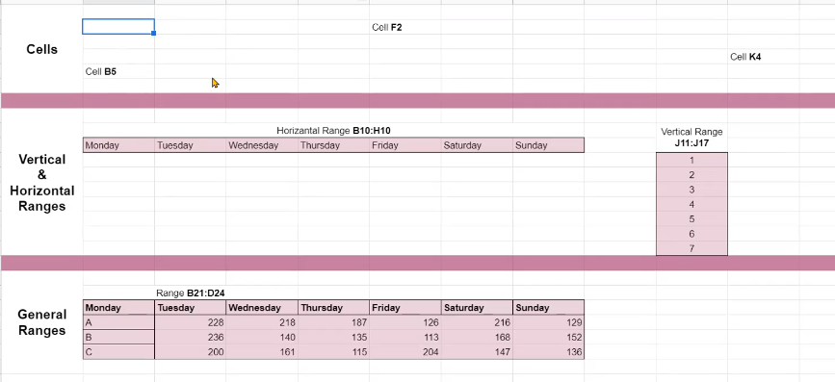
Google Sheets

Slide 27
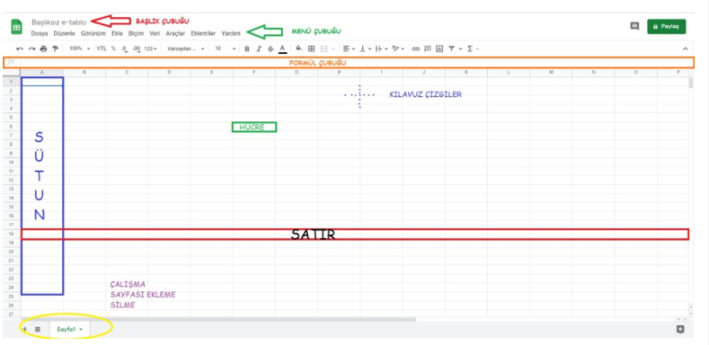
Google Sheets
Notes:
Çalışma Sayfası Sütun, Satır ve Hücrelerden oluşur. Çalışma sayfasında Harflerle gösterilen dikey bölümlere SÜTUN , sayılarla gösterilen yatay bölümlere SATIR , satır ile sütunun birleştiği bölümlere ise HÜCRE denir.
Sütunlar harfler ile isimlendirilir A Sütunu , F Sütunu vb….
Satırlar sayılar ile isimlendirilir 1. Satır , 125. Satır vb..
Hücreler ise önce bulunduğu sütunun adını sonra ise satırın adını alır A1 Hücresi , D67 Hücresi vb…

Slide 28
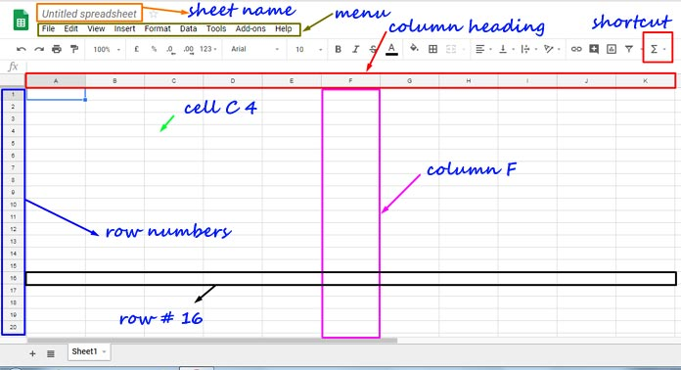
Google Sheets
Notes:
Çalışma Sayfası Sütun, Satır ve Hücrelerden oluşur. Çalışma sayfasında Harflerle gösterilen dikey bölümlere SÜTUN , sayılarla gösterilen yatay bölümlere SATIR , satır ile sütunun birleştiği bölümlere ise HÜCRE denir.
Sütunlar harfler ile isimlendirilir A Sütunu , F Sütunu vb….
Satırlar sayılar ile isimlendirilir 1. Satır , 125. Satır vb..
Hücreler ise önce bulunduğu sütunun adını sonra ise satırın adını alır A1 Hücresi , D67 Hücresi vb…

Slide 29
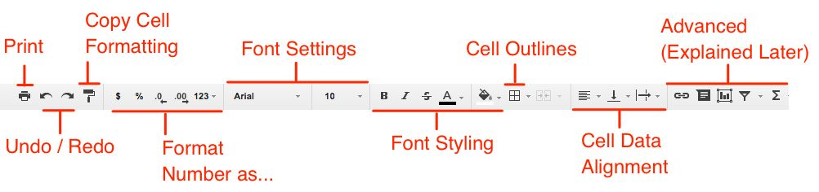
Google Sheets
TOOLBAR Overview

Slide 30
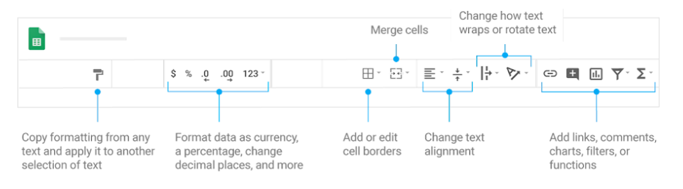
Google Sheets
TOOLBAR Overview

Slide 31
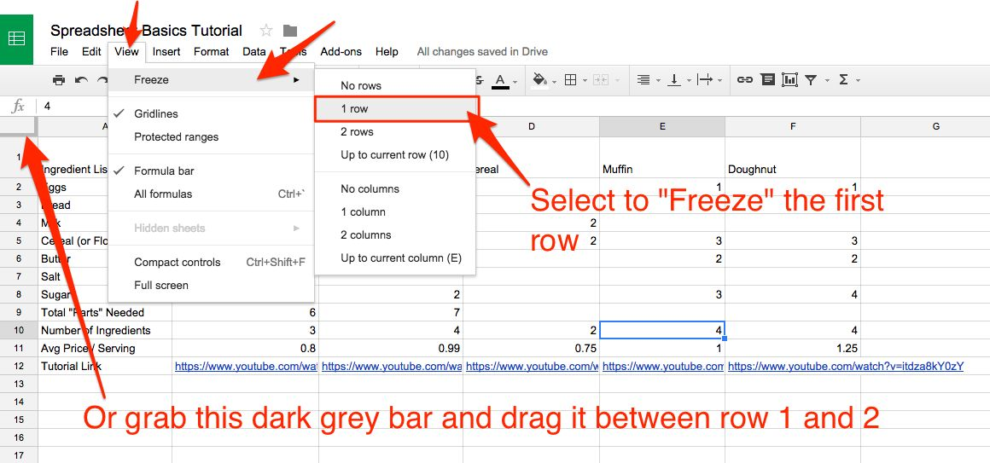
Google Sheets
FREEZE

Slide 32
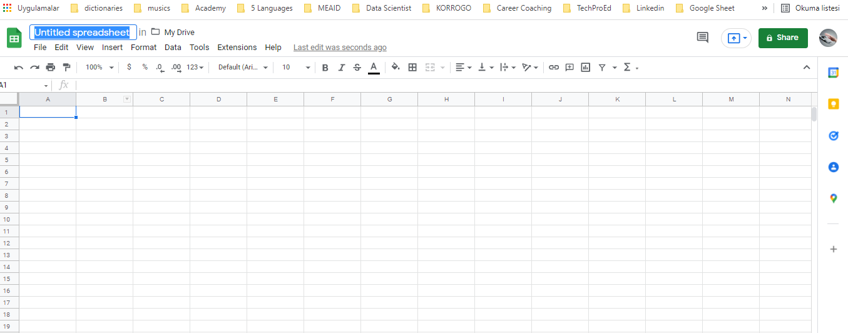
Google Sheets
FILE NAME

Slide 33
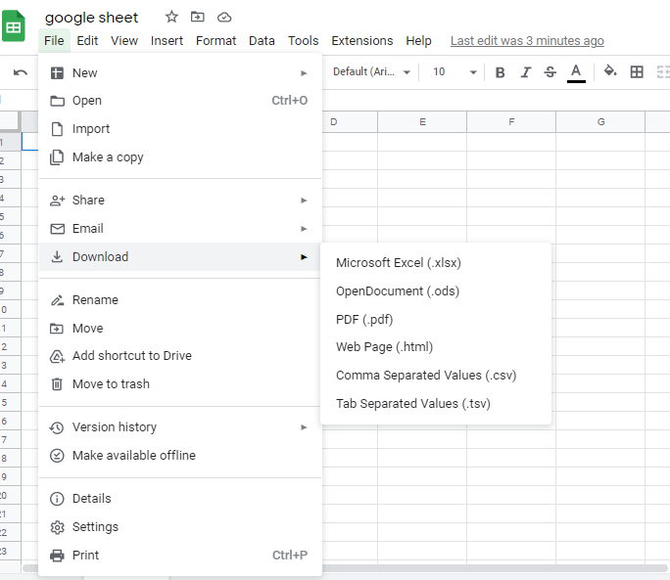
Google Sheets
DOWNLOAD

Slide 34
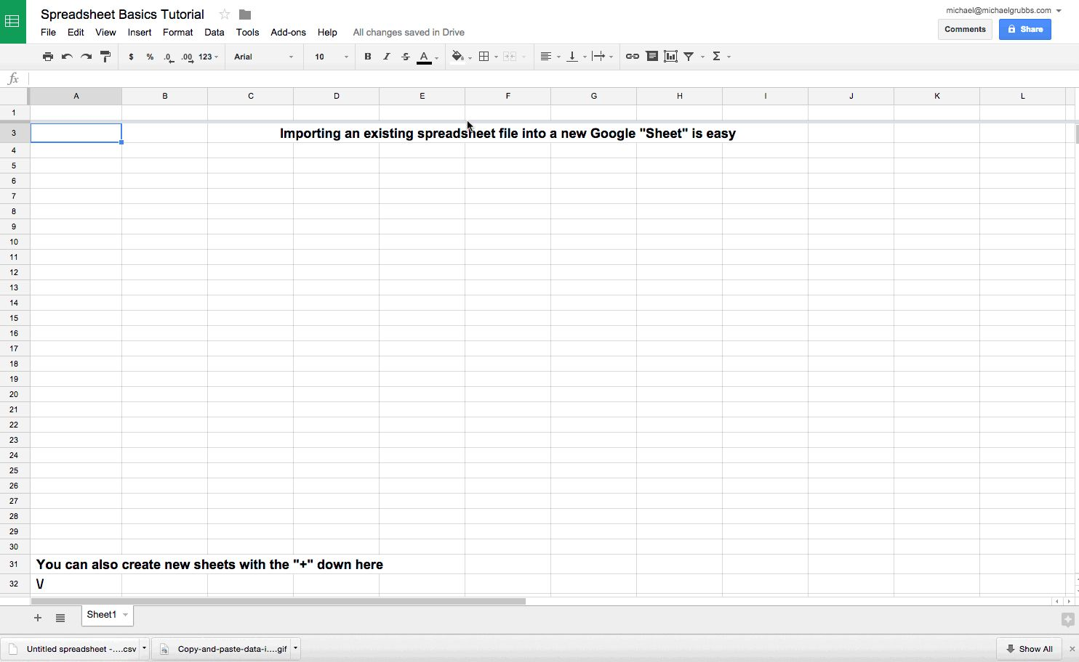
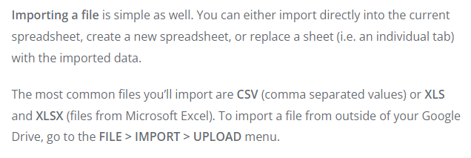
Google Sheets
IMPORT

Slide 35
KEYBOARD SHORTCUTS

Slide 36
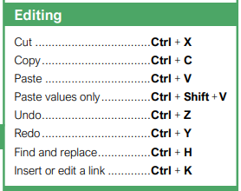
Google Sheets

Slide 37
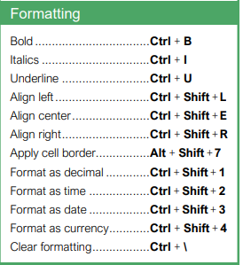
Google Sheets

Slide 38
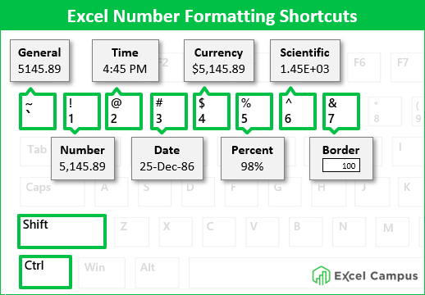
Google Sheets
Notes:
CTRL + SHIFT + 4 : Sayıları $ yapmak için
CTRL + SHIFT + 5 : Sayıları yüzdelik yapmak için

Slide 39
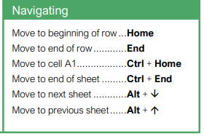
Google Sheets

Slide 40
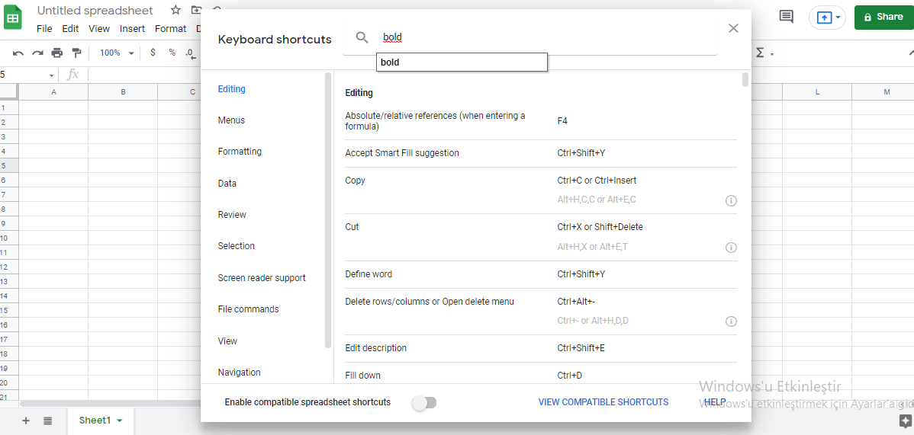
Google Sheets
CTRL + / : Keyboard shortcuts
Notes:
Ctrl ile Bölü işaretine aynı anda bastığımız zaman KEYBOARD SHORTCUTS kısmına erişim sağlayabiliriz.

